Slide 1
IT 수업
오리엔테이션

Slide 2




4차 산업혁명과 SW
하드웨어란?

Slide 3



4차 산업혁명과 SW
소프트웨어란?
응용 소프트웨어
시스템 소프트웨어

Slide 4
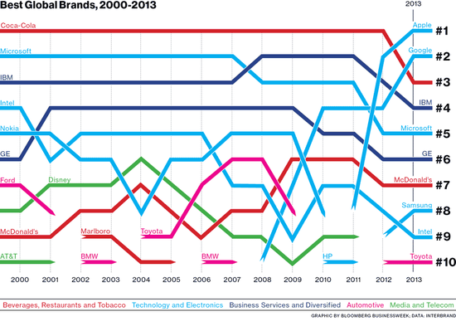
4차 산업혁명과 SW
소프트웨어와 산업의 변화
Notes:
연도별로 전 세계 최고의 기업들을 보여주는 그래프입니다.
2010년을 넘어가면서 큰 변화가 보입니다.
세계 최고의 기업들이 급격히 쇠퇴하고, 애플, 구글과 같이 목록에 있지도 않던 기업들이 최고의 기업으로 치고 올라왔습니다.
새롭게 급부상한 기업들은 어떤 공통점이 있을까요? 바로 SW와 밀접히 관련되거나, SW와 잘 융합한 기업들이라는 것입니다.

Slide 5
4차 산업혁명과 SW
소프트웨어와 산업의 변화
제조, 유통, 건설, 단순 서비스 중심
SW를 중심으로 한 융합기술 사회
SW중심 사회
SW가 혁신과 성장, 가치 창출의 중심이 되는 사회
SW가 개인ㆍ기업ㆍ국가의 경쟁력을 좌우하는 사회
Notes:
연도별로 전 세계 최고의 기업들을 보여주는 그래프입니다.
2010년을 넘어가면서 큰 변화가 보입니다.
세계 최고의 기업들이 급격히 쇠퇴하고, 애플, 구글과 같이 목록에 있지도 않던 기업들이 최고의 기업으로 치고 올라왔습니다.
새롭게 급부상한 기업들은 어떤 공통점이 있을까요? 바로 SW와 밀접히 관련되거나, SW와 잘 융합한 기업들이라는 것입니다.

Slide 6
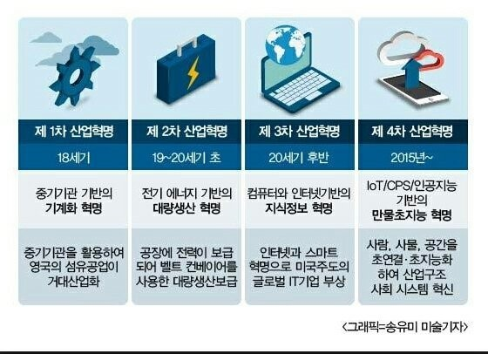
4차 산업혁명과 SW
4차 산업혁명
4차 산업혁명 키워드
IoT (사물인터넷)
무선 통신을 통해 각종 사물을 연결하는 기술
CPS (가상 물리 시스템)
사이버-물리 세계를 융합하여 지속적인 변화에 능동적으로 적응하고 제어하는 시스템
AI (인공 지능)
인간의 지능을 인공적으로 구현하는 것

Slide 7

4차 산업혁명과 SW
코딩이란?

Slide 8
LEVEL 2
MODI와 함께하는 SW 교실
01 우리 주변의 SW

Slide 9
언플러그드: MODI 만나기(심화)
학습목표
입력, 출력 모듈 여러 개를 동시에 연결하여 활용할 수 있다.
네트워크 모듈의 원격 통신 기능을 활용할 수 있다.

Slide 10
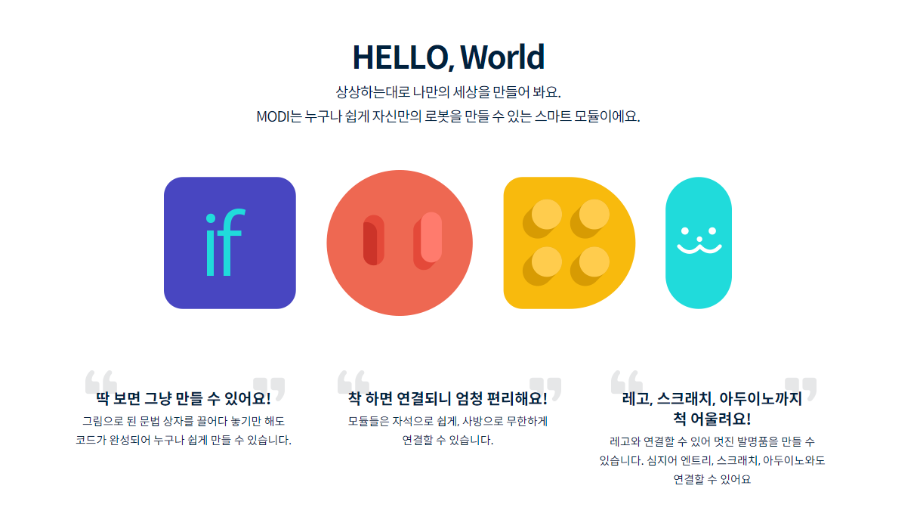
MODI 만나기
모디 소개

Slide 11



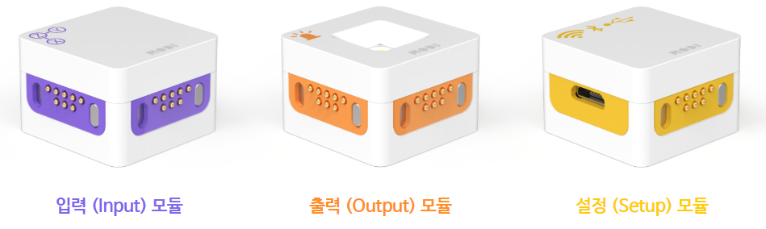
MODI 만나기
MODI 모듈의 종류와 기능
입력 모듈
출력 모듈
셋업 모듈
Notes:
모디 모듈에는 세가지 종류가 있습니다. 보라색은 입력 모듈, 주황색은 출력모듈, 노란색은 셋업모듈이었죠.
입력 모듈에는 어떤 것들이 있나요?
출력 모듈에는 어떤 것들이 있나요?
셋업 모듈에는 어떤 것들이 있나요?

Slide 12
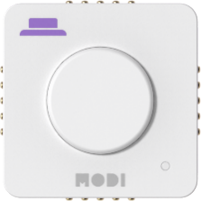
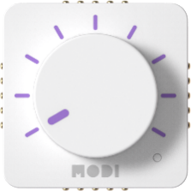
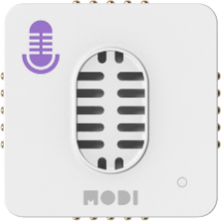
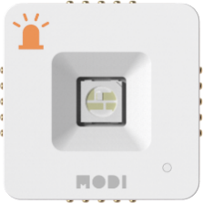
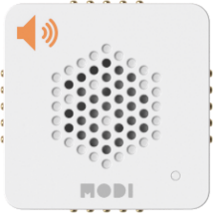
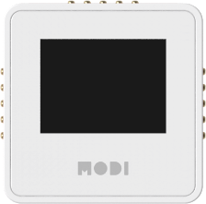
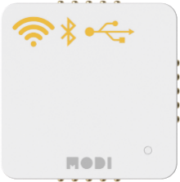
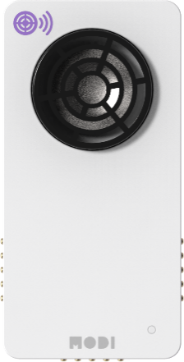
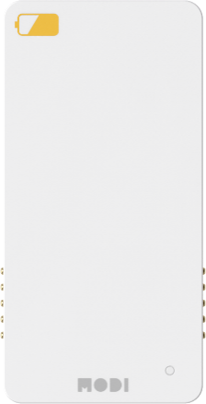
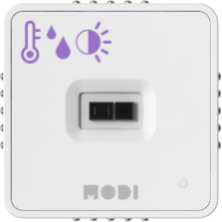
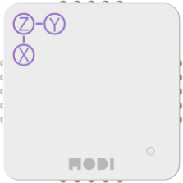
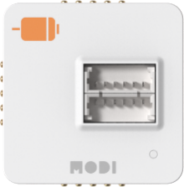
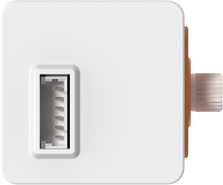
MODI 만나기
모듈 기능 떠올리기
각 모듈의 기능을 떠올려 봅시다.
기능이 기억나지 않는 모듈이 있다면 모듈을 연결하여 확인해 봅시다.
입력 모듈
출력 모듈
셋업 모듈
버튼
다이얼
마이크
LED
스피커
디스플레이
네트워크
초음파
적외선
환경
자이로스코프
모터컨트롤러와 모터
배터리

Slide 13
MODI 만나기
여러 모듈 자유롭게 연결하며 기능 발견하기
하나의 입력 모듈에 여러 개의 출력 모듈이 연결되면 어떻게 되는지 알아봅시다.
하나의 출력 모듈에 여러 개의 입력 모듈이 연결되면 어떻게 되는지 알아봅시다.
출력 모듈
입력 모듈
출력 모듈
입력 모듈
출력 모듈
입력 모듈
출력 모듈
입력 모듈
출력 모듈
입력 모듈
Notes:
오랫동안 시간을 주고 스스로 규칙을 찾아내도록 함

Slide 14

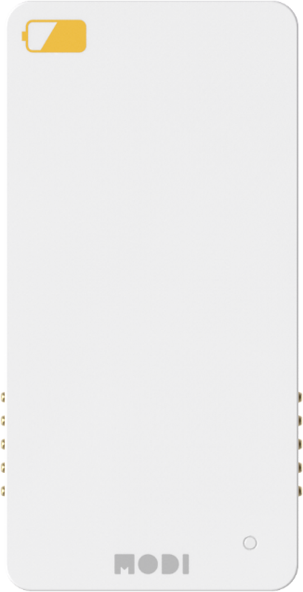
MODI 만나기
하나의 입력 모듈에 여러 개의 출력 모듈 연결하기
100%
100%
100%
인접한 모든 출력 모듈에
영향을 줘요.

Slide 15

MODI 만나기
하나의 출력 모듈에 여러 개의 입력 모듈 연결하기
1/3
1/3
1/3
인접한 모든 입력 모듈에 따라 영향을 나누어 받아요.

Slide 16

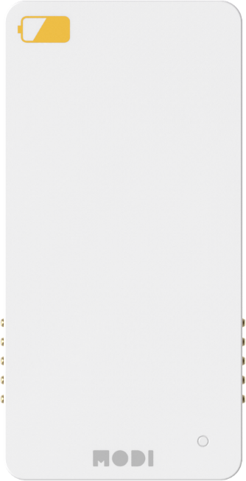
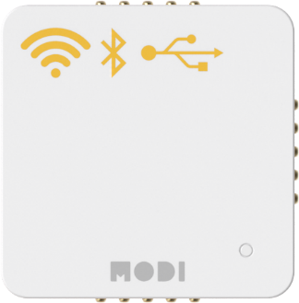

MODI 만나기
네트워크 통신하기
네트워크 모듈끼리는 서로 원격 통신을 할 수 있습니다.
네트워크 모듈끼리 붙였다가
양쪽 LED깜빡임이 멈추면
페어링 완료!

Slide 17
MODI 만나기
Misson1
원격 호루라기를 만들어 봅시다!
네트워크 모듈을 페어링하고, 양쪽 모듈에 각각 버튼과 스피커를 연결해 보세요!
Hint!

Slide 18
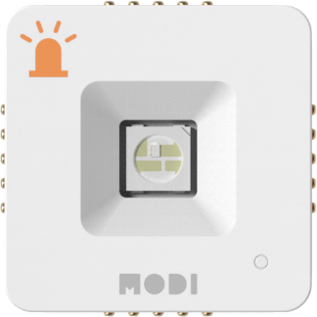
MODI 만나기
Misson2
밝기를 조절할 수 있는 원격 제어 손전등을 만들어 봅시다!
네트워크 모듈을 페어링하고, 양쪽 모듈에 각각 버튼과 LED를 붙여 보세요!
Hint!

Slide 19
MODI 만나기
Misson3
멀리서도 알 수 있는 원격 방범 장치를 만들어 봅시다!
네트워크 모듈을 페어링하고, 양쪽 모듈에 각각 적외선과 스피커를 붙여 보세요!
Hint!

Slide 20

MODI 만나기
정리하기
정리하기
입력 모듈과 출력 모듈을 여러 개 연결하면, 인접한 모든 모듈에 영향을 미칩니다.
네트워크 모듈로 원격 통신을 할 수 있습니다.

